Slide 1

Sparkassenakademie
Vorschläge der Anwohner für die zukünftige Nutzung

Slide 2
Prämissen
Jegliche Nutzung der Sparkassenakademie muss einen Zusatznutzen für Eppstein und seine Bürger erbringen
Erhalt des Gebäudes hat Priorität
Die GWH hat die Sparkassenakademie in der Kenntnis gekauft, dass eine verbindliche Nutzungsart festgelegt ist (kein Baugebiet)

Slide 3
Prämissen
Die GWH spekuliert auf eine Änderung der Nutzung, um den größtmöglichen Profit zu erzielen
Aus der Faktenlage folgt:
  Es gibt keine Notwendigkeit für Kompromisse mit der GWH
  Die Stadt Eppstein hat keinen Schaden, wenn Gebäude und Gelände nicht genutzt werden, denn die Verpflichtungen des Eigentümers bestehen weiter

Slide 4
Prämissen
Die weitere Nutzung des Gebäudes und Geländes ist von der Stadt Eppstein zu definieren, nicht von der GWH
Die Anwohner sind aus Erfahrung skeptisch gegenüber der Arbeitsgruppe aus Parlamentariern der Stadt und der GWH:
  Es entstand der Eindruck, hinter verschlossenen Türen wurden Vorentscheidungen getroffen
  Das Wohnquartier 700+ wurde erst nach Anwohnerinterventionen von allen Fraktionen einhellig abgelehnt

Slide 5
Vorschläge Eppsteiner Bürger zur Nutzung der Sparkassenakademie
Mehrfachnutzung, bestehend aus
  Verwaltungszentrum der Stadt (Bürgerbüro am Bahnhof bleibt bestehen)
    Vorteil: wenig Publikumsverkehr, Zusammenlegung der Verwaltung, Rathäuser in Eppstein und Vockenhausen können anderweitig genutzt werden, Stadtmitte Vockenhausen kann neu gestaltet werden
    Den Anwohnern ist bewusst, dass die Initiatoren der „neuen Stadtmitte“ an ihrer ursprünglichen Idee festhalten, aber mit der Sparkassenakademie gibt es eine neue Situation
  Gesundheitszentrum mit Tagesklinik, Fachärzte, Kieferchirurgen, Hebammen und einen Tagespflegedienst, auch Physiotherapeuten evtl. einer Apotheke, Therapeuten,…

Slide 6
Vorschläge Eppsteiner Bürger zur Nutzung der Sparkassenakademie
  Räume für die bestehen Schulen
    Fr.-v.-Stein Schule und Burgschule haben aktuell großen Raumbedarf
    Gymn. Oberstufe ist ein langfristiges politisches Ziel; wichtiger ist die Raumnot der bestehenden Schulen zu lösen!
  Erhalt und Ausbau des Bildungsstandorts Eppstein
    Räume für die Volkshochschule werden dringend gesucht
  Schulungszentrum Hessen für die Freiwillige Feuerwehr
    Hierzu können auch die vorhandenen Einzelzimmer genutzt werden

Slide 7
Vorschläge Eppsteiner Bürger zur Nutzung der Sparkassenakademie
  Räumlichkeiten für freie Berufe
    Rechtsanwälte, Physiotherapeuten, Architekten,
  Wohnungen für städt. Angestellte (Hausmeister, etc.)
    Betriebswohnungen für städt. Angestellte erhöhen die Attraktivität der Stadtverwaltung für Angestellte
  Wohnungen für alleinstehende Frauen mit Kind
  Studentenwohnungen
  Veranstaltungsräume
  kommunale Wärmeplanung
    könnte evtl. in die Ex-Sparkassenakademie integriert werden

Slide 8
Vorschläge Eppsteiner Bürger zur Nutzung der Sparkassenakademie
  Pflegeheim für schwerkranke Kinder (Bärenherz)
  Palitativstation; Hospiz
  Die bestehende 4 Wohnhäuser bleiben erhalten und werden vermietet
  Architekturwettbewerb (Planungs- und Ideenwettbewerb), Einbeziehung von Unis, wie für andere Stadtteile erfolgt, Anwohnervorschläge integrieren
  Das Gebäude muss nicht zeitnah komplett verplant werden, damit noch Möglichkeiten für zukünftige Nutzungen erhalten bleibt
    Oberems ist ein gutes Beispiel für eine gelungene Nachnutzung

Slide 9
Vorschläge von Parlamentariern
      Wohnraum für ältere Menschen (Isolation am Berg, umliegenden Wege sind steil und mit Rollator schwer begehbar)
      Gaststätten
      Geschäfte

Slide 10
Rote Linien
Kein Wohnquartier (einhellige Meinung der Parteien und Anwohner) Die Probleme der Verkehrsinfrastruktur sind nicht zu lösen!
  Das war schon bei der Planung der Sparkassenakademie bekannt!
Die Eberlestraße bleibt in ihrer Struktur erhalten (keine Verbreiterung, keine Ringstraße)
  Zusage vom Bürgermeister und Ortsvorsteher bei dem Gedankenaustausch im Febr. 2022
Die Hecke als Trennung zwischen der Eberlestraße und dem Gelände der Sparkassenakademie bleibt erhalten
Die Infrastruktur von Eppstein hat Kapazitätsgrenzen, die berücksichtigt werden müssen

Slide 11
Rote Linien
Die Anwohner halten es weiterhin für die für Eppstein beste Lösung, wenn:
Alle Aktivitäten baulicher Art ausschließlich auf dem Gelände des Gebäudes der Sparkassenakademie durchgeführt werden
Die Freiflächen erhalten bleiben und nicht bebaut werden.
Die Sparkassenakademie ist Starkregen-gefährdet, daher keine Flächenversiegelung.
Denkbar: Solaranlage, Bürgerpark, Steuobstwiese,
Ökogärtnerei

Slide 12
Erwartung
Selbstbewusstes Auftreten der Verantwortlichen der Stadt gegenüber der GWH – Agieren statt reagieren!
  Bürgermeister
  Parteien
  Geschlossenes Auftreten der Stadt Eppstein gegenüber der GWH
  Konsequente, offene Einbindung der Anwohner und Betroffenen
Städtische Task-Force, die Wünsche und Ziele von Stadt und Bürgern als Vorgaben für die GWH festlegt

Slide 13
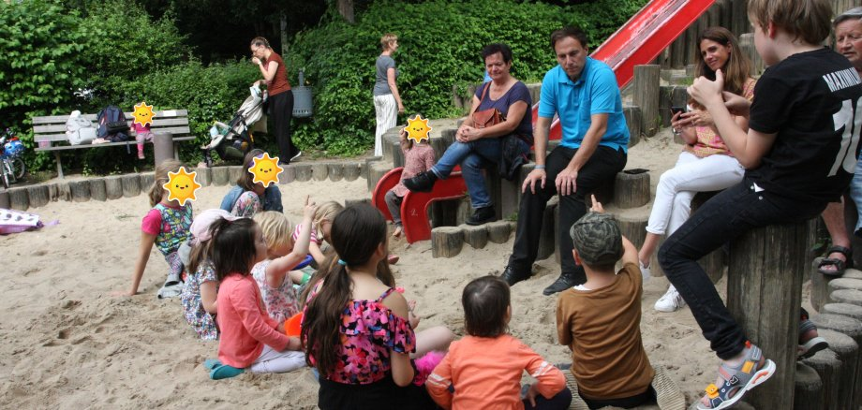
…die Kinder dürfen mitentscheiden

Slide 14
Vielen Dank für Ihre Aufmerksamkeit!

